Slide 1
Блочная вёрстка
Полезная информация:
https://html5book.ru/vyorstka-stranicy-sayta/
https://labs-org.ru/css-14/
https://www.youtube.com/watch?v=xq9fbvlwkrg

Slide 2
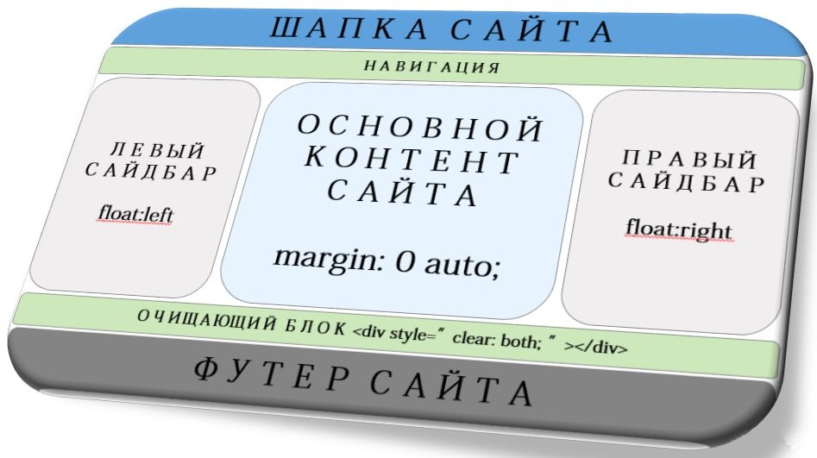

Slide 3
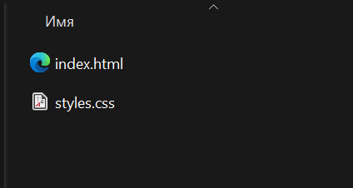
Подключение CSS-файла
Код файла “index.html”
<head>
<link rel="stylesheet" href="style.css" />
</head>
style.css – путь к файлу со стилями (здесь просто название, т.к. файл находится в одной папке с веб-страницей).
Файлы должны быть в одной папке, как на скриншоте

Slide 4
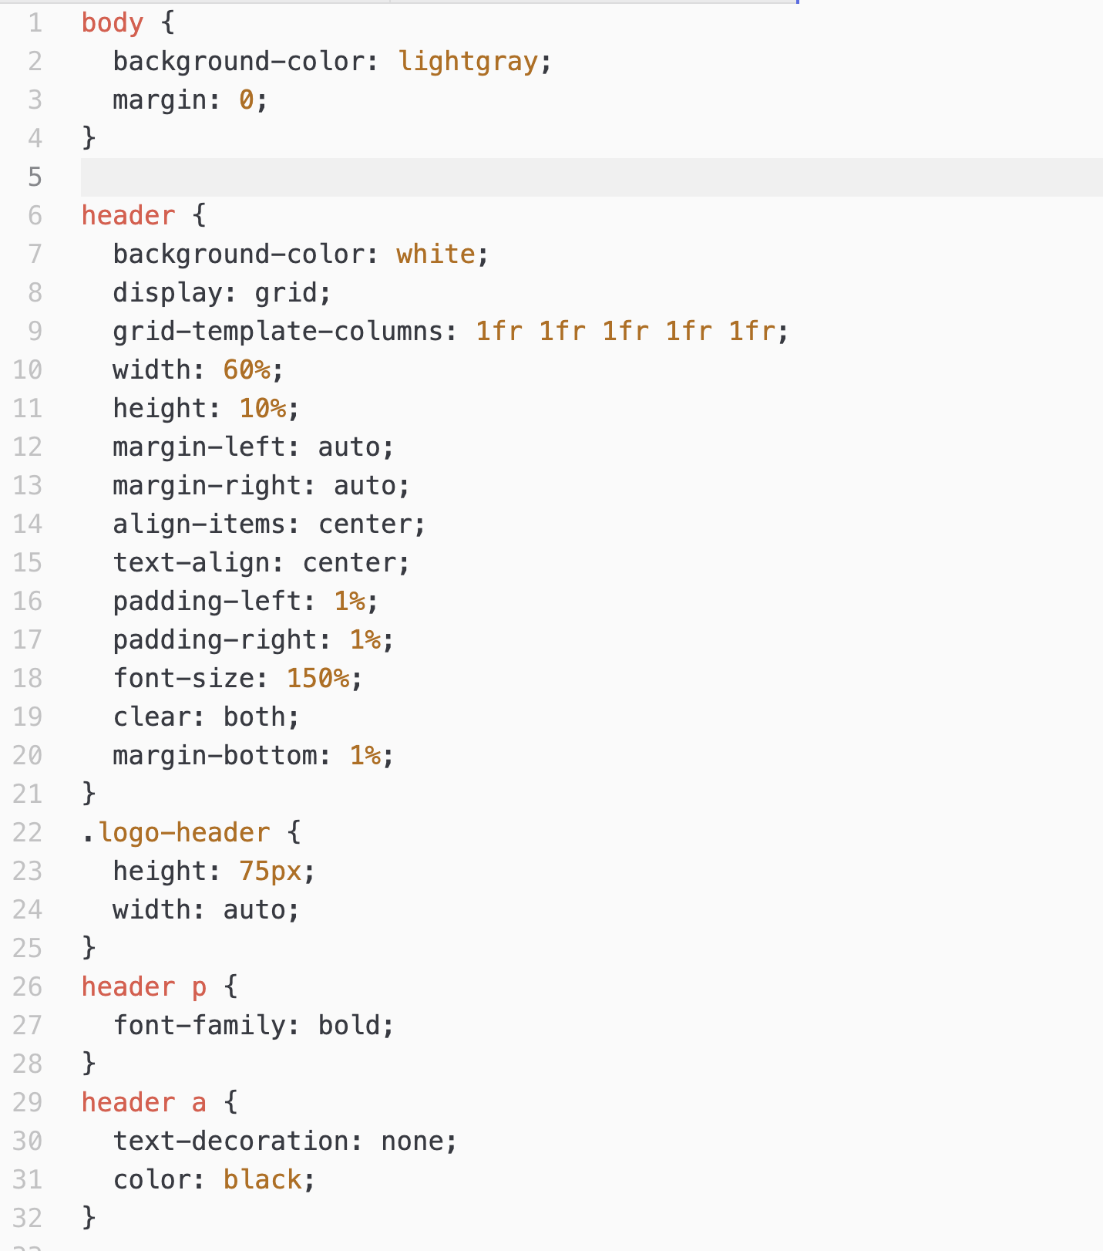
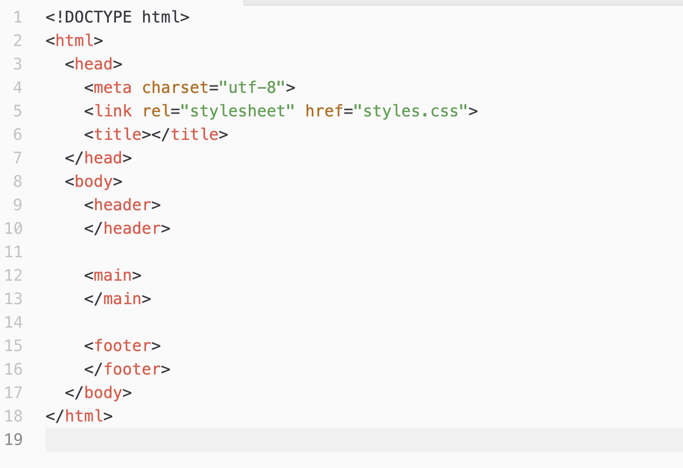
Пример кода CSS
Шаблон web-страницы HTML
Полные примеры находятся в файлах index.html и style.css

Slide 5
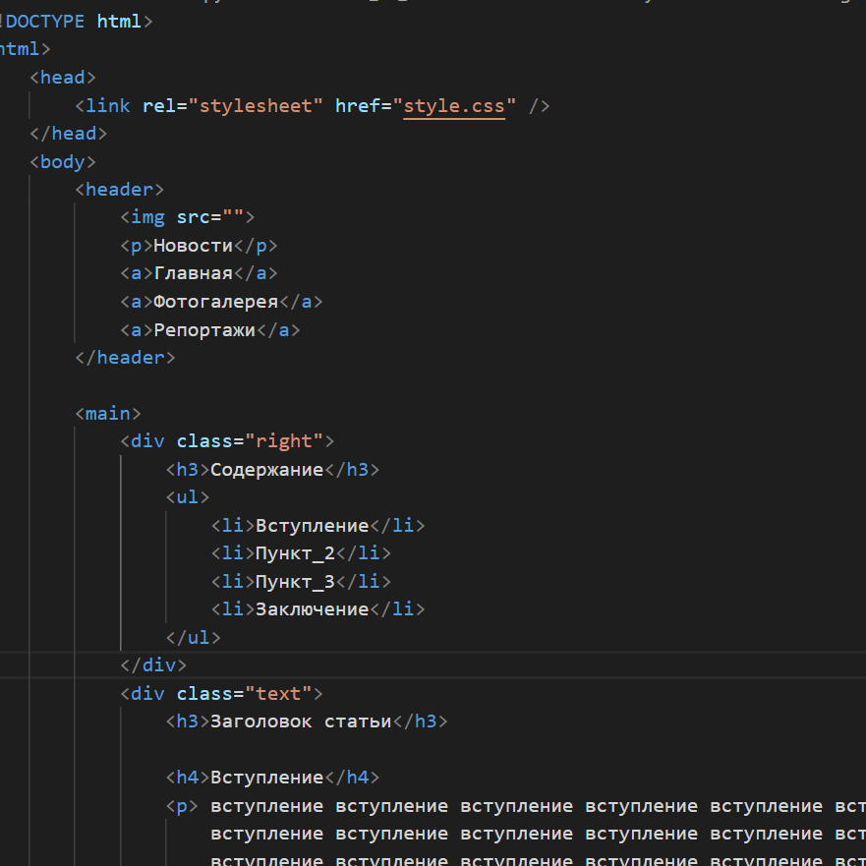
Введение
Вёрстка страницы - процесс разработки структуры веб-страницы, с помощью HTML.
Блочная вёрстка – вёрстка с помощью элементов <div>.
Элемент <div> - универсальный блочный элемент, предназначен для группирования элементов веб-страницы. Управление видом веб-страницы производится CSS.

Slide 6
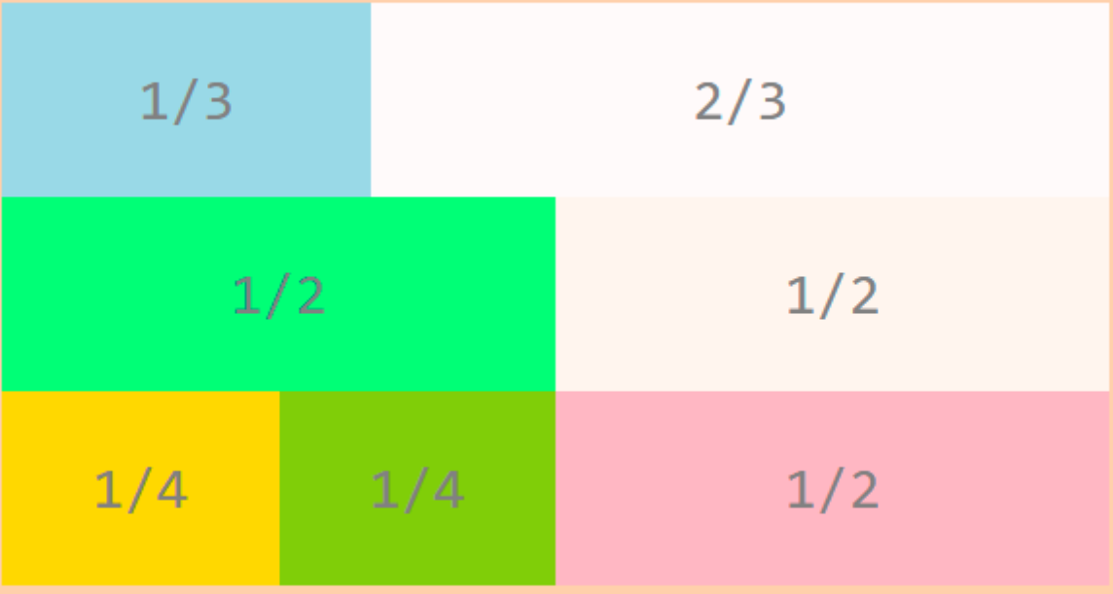
HTML: <main> <div class="row"> <div class="col-1-3"></div> <div class="col-2-3"></div> <div class="row"> <div class="col-1-2"></div> <div class="col-1-2"></div> </div> <div class="row"> <div class="col-1-4"></div> <div class="col-1-4"></div> <div class="col-1-2"></div> </div> </main > CSS: .col-1-2 { width: 50%; float: left; } .col-1-3 { width: 33.3%; float: left; } .col-1-4 { width: 25%; float: left; } .col-2-3 { width: 66.6%; float: left; }
Пример

Slide 7
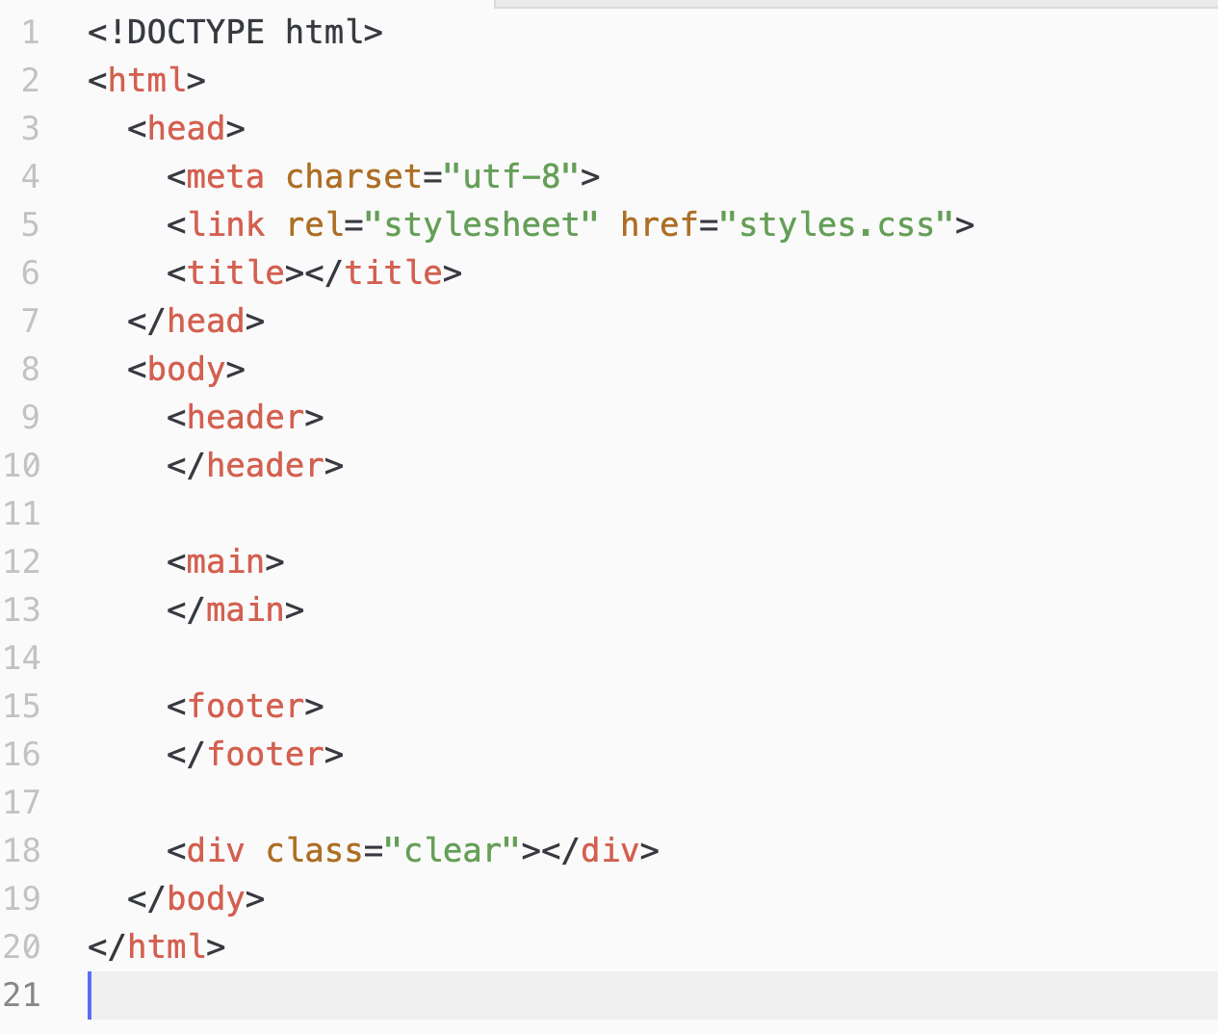
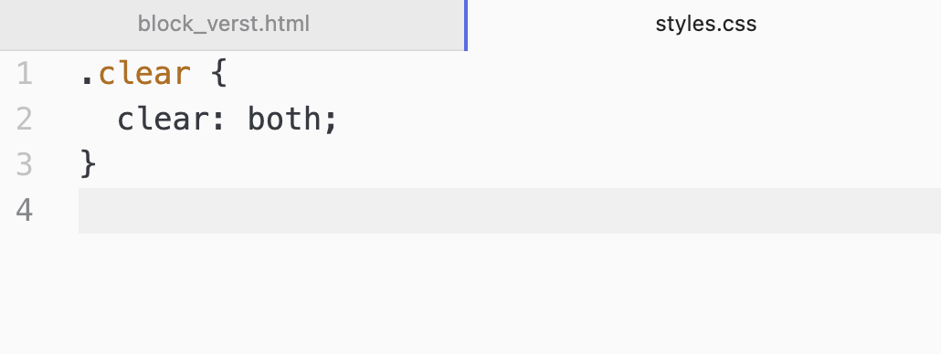
Очищающий блок
CSS-свойство clear: both;
Запрещает обтекание элемента слева и справа.
Обычно создается отдельный блок <div class = ”clear”> для того, чтобы элементы страницы отображались правильно.
Этот блок помещается в самый низ <body>, у него отсутствует содержимое. (Скриншот)

Slide 8
Задание до 29.11
Создать одностраничный сайт на любую тематику, используя принцип блочной вёрстки.
Прислать на почту redugen@yandex.ru или личным сообщением ВК

